Slide 1
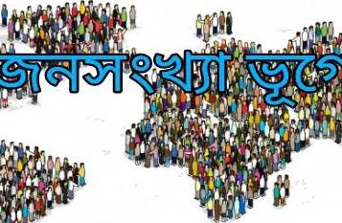
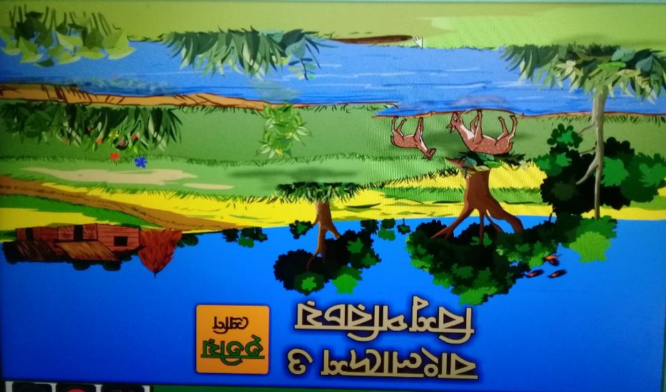


ক
অ
আ
¯^vMZg
খ
কয
মোঃ তারিকুজ্জামান এর
পক্ষথেকে
বাংলাদেশ ও বিশ্বপরিচয় ক্লাসে
গ
ক
আ
ই
অ

Slide 2

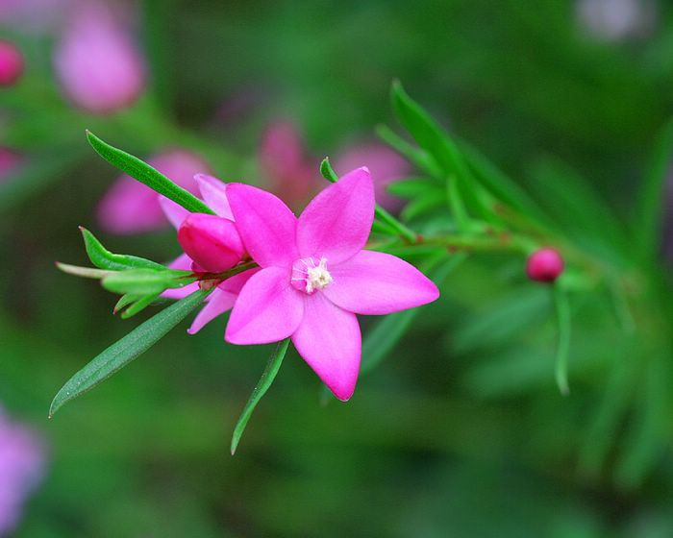

পরিচিতি
পাঠ পরিচিতি
শিক্ষক পরিচিতি
মোঃ তারিকুজ্জামান
প্রাধান শিক্ষক
জোকা সরঃপ্রাথঃবিদ্যালয়
মহম্মদপুর, মাগুরা।
মোবাইলঃ ০১৭১৮৩৪৮৩০০
Email: tareqht1977@gmail.co
বাংলাদেশ ও বিশ্ব পরিচয়
3য়- শ্রেণি
অধ্যায়ঃ- ১২
পাঠঃ- ১

Slide 3
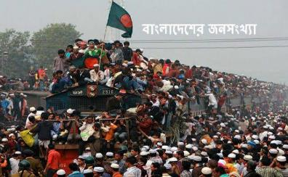
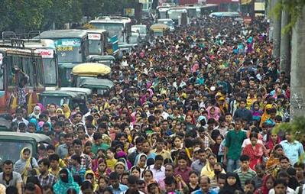
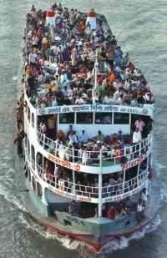
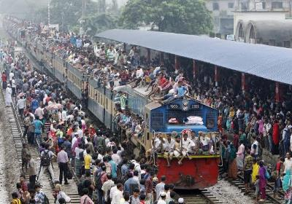

Slide 4

পাঠ ঘোষণা
যানবাহন ও পরিবেশের উপর অধিক জনসংখ্যার প্রভাব

Slide 5

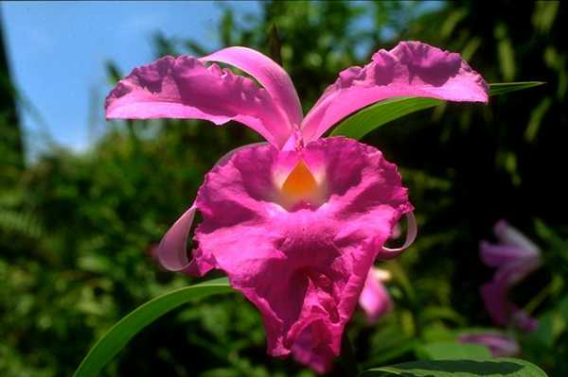
শিখনফল
এই পাঠ শেষে শিক্ষার্থীরা ---
  ১২.১.৫ পরিবেশে ( পরিবার,শিক্ষা,বাসস্থান,যাতায়ত) জনসংখ্যা বৃদ্ধির প্রভাব বলতে পারবে।

Slide 6
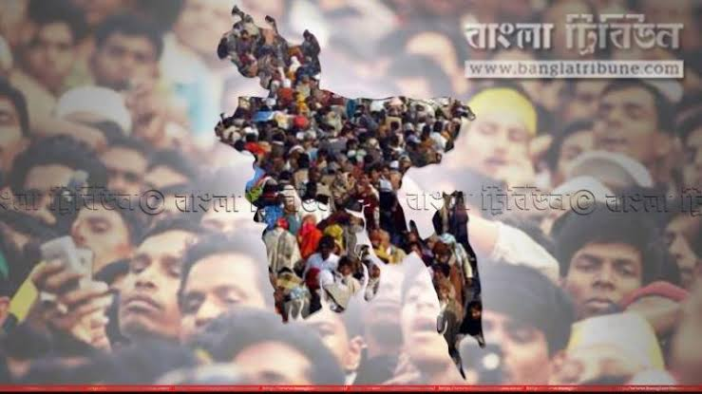
দেশে অনেক বেশি মানুষ থাকলে তাকে জনসংখ্যার বিস্ফোরণ বলে।
Notes:
বাংলাদেশ যে একটি রাষ্ট্র, তার সাথে তুলণা করে পরের স্লাইটা দেখিয়ে ঢাকা যে রাষ্ট্র নয় তা আলোচনার মাধ্যমে শিক্ষক তুলে ধরতে পারেন।

Slide 7

রাস্তা-ঘাটে অতিরিক্ত ভিড়। বাস, ট্রেন, লঞ্চে অতিরিক্ত যাত্রী বহন করতে হয় । অনেক ক্ষেত্রে দুর্ঘটনা ঘটে।

Slide 8
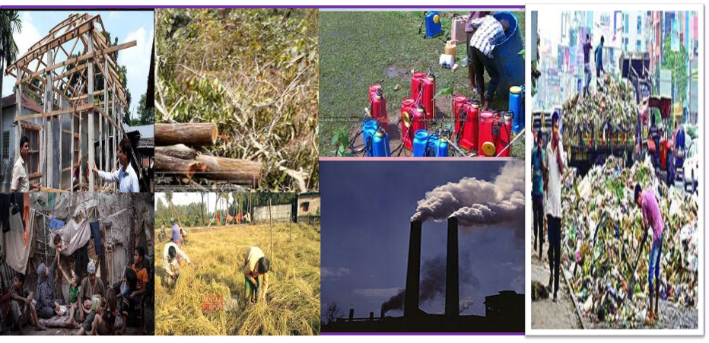
পরিবেশের উপর প্রভাব
১। ময়লা ও আবর্জনা বেশি হচ্ছে। পরিবেশ দূষিত হচ্ছে এবং নানা ধরনের রোগ ও অসুখ দেখা দিচ্ছে।
২। বাসস্থানের সমস্যা হচ্ছে। বন ও চাষের নষ্ট করে বাড়ি তৈরি করা হচ্ছে। রাস্তার পাশে বা খোলা যায়গায় বস্তি গড়ে উঠছে।

Slide 9
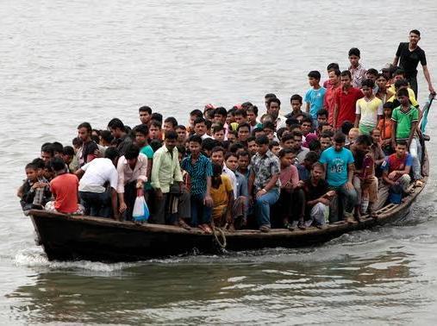


একক কাজ
বাংলাদেশের মোট আয়তন ও জনসংখ্যা লেখ।

Slide 10
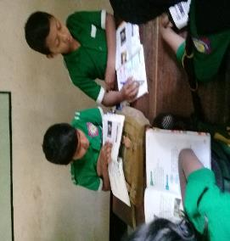
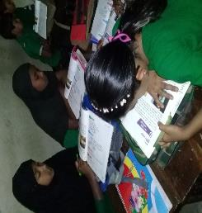

দলীয় কাজ
“শাপলা” দল
“পদ্ম” দল
বাংলাদেশের আয়তন ও জনসংখ্যা কত? লিখ।
পৃথিবীতে আয়তন অনুযায়ী বাংলাদেশের অবস্থান কত? ও জনসংখ্যা অনুযায়ী কত? লিখ।

Slide 11
মূল্যায়ন
১। ২০১১ সালের আদমশুমারি অনুযায়ী বাংলাদেশের লোকসংখ্যা
----------- ----।
২। নারী পুরুষের অনুপাত -------------- ।
৩। জনসংখ্যার দিক দিয়ে বাংলাদেশের অবস্থান - -------।
৪। আয়তনের দিক দিয়ে বাংলাদেশের অবস্থান ----------।
৫। বাংলাদেশের জনসংখ্যার ঘনত্ব --------- জন।
শূন্যস্থান পূরণ কর
১৪৯৭৭২৩৬৪
৪৯.৯৯:৫০.০১
অষ্টম
নব্বইতম
১০১৫

Slide 12
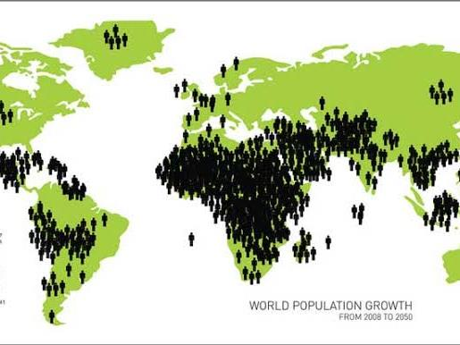
বাড়ির কাজ
  বাংলাদেশে মোট নারীর সংখ্যা ও মোট পুরুষের সংখ্যা কত?

Slide 13
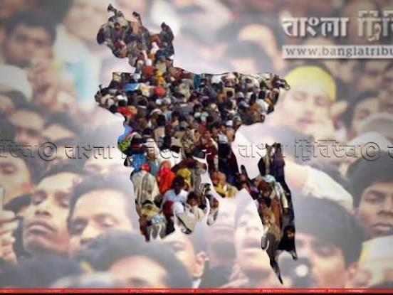

ধন্যবাদ

